Slide 1


Slide 2






تعيين تلميذ(ة) للإجابة
توجيهات و شرح التعليمات
عرض فيديو
المرور بين الصفوف للمساعدة و تصحيح الإنجازات
عمل في ثنائيات
نهاية الشريط، المرور إلى الشريحة الموالية.

Slide 3

تنظيم حصص الأسبوع التربوي الرابع
اليوم 4 -
اليوم1 -
افتتاح الحصة (10)
ورشة الكتابة: إنتاج كتابي – الحصة 3 (30)
ورشة الكتابة : إنتاج كتابي - الحصة 4 (30)
افتتاح الحصة (10)
الأساليب (30)
الاستماع والتحدث (30)
اليوم 5 -
اليوم2 -
افتتاح الحصة (10)
قراءة : استثمار النص (30)
ورشة الكتابة : إنتاج كتابي - الحصة 5 (30)
افتتاح الحصة (10)
قراءة : التوقع والتحقق الفهم العام 30 د
قراءة : تعلم استراتيجية الفهم 30 د
اليوم 6 -
اليوم 3 -
نشاط اعتيادي (30)
شكل و فهم (40)
افتتاح الحصة (10)
قراءة : استثمار الاستراتيجية (30)
ورشة الكتابة: التراكيب (30)
Révision
Lecture offerte

Slide 4





هيكلة حصة اليوم الخامس
- 01 النشاط الاعتيادي
تحدي الفهم
02- قراءة–ح4-
اًلنَّصُّ الشِّعْرِيُّ: صَيّادُ ٱلْوَقْتِ.(الحصة الرابعة)
استثمار النص
03- إنتاج كتابي – ح5-
كتابة نص تفسيري

Slide 5
توجيه
الوضعية التقويمية للطلاقة توجد في نهاية الحصة.
يتم تقويم الطلاقة طيلة أيام الأسبوع الرابع من المرحلة الرابعة.
تمرر الوضعية التقويمية لعدد محدود من المتعلمين كل يوم على أساس تغطية مجموع القسم نهاية الأسبوع.
يتم تقويم التحدث خلال الأسبوع الخامس .

Slide 6

عند نهاية الحصة
على الأقل 80% من المتعلمين سيكونون قادرين على:
الإجابة عن أسئلة استثمار النص الشعري "صَيّادُ ٱلْوَقْتِ."
تصحيح الإنتاج الكتابي:كتابة نص تفسيري.

Slide 7

افتتاح الحصة
افتتاح الحصة
الترحيب .
تدبير السلوك.
تحدي الفهم.

Slide 8

مرحبا بكم ، سننطلق في حصة اللغة العربية..
اختــتام الحــصة
إنتاج كتابي ح5
قراءة ح4
افتتاح الحصة

Slide 9




قبل أن نبدأ حصة اليوم سأذكركم بشروط الحصول على نجمة السلوك الجيد.
في كل حصة سيفوز ثلاثة منكم بالنجمة
اختــتام الحــصة
إنتاج كتابي ح5
قراءة ح4
افتتاح الحصة
أَتَّبِعُ قَواعِدَ ٱسْتِعْمالِ ٱلْأَلْواحِ ٱلَّتي يُوَجِّهُني أُسْتاذي إِلَيْها.
قَبْلَ أَنْ أُجيبُ عَنِ ٱلسُّؤالِ أُحَدِّدُ ٱلْمَطْلوبَ بِدِقَّةٍ وَ أُوَظِّفُ ٱلاِسْتْراتيجِيَّةَ ٱلْمَناسِبَةَ.
أَلْتَزِمُ بِقَواعِدِ ميثاقِ ٱلْقِسْمِ
عِنْدَما أُناقِشُ زَميلي أَوْ زَميلَتي أَحْتَرِمُ رَأْيَهُ وَ أَنْتَقِدُهُ بِأَدَبٍ.

Slide 10


ضعوا اللوحة والكراسة في القمطر.
اختــتام الحــصة
إنتاج كتابي ح5
قراءة ح4
افتتاح الحصة

Slide 11

انشطة اعتيادية
تحدي الفهم

Slide 12






في حصة اليوم، ستتدربون على الإجابة بسرعة عن أسئلة للفهم على شكل اختيار من متعدد.
اختــتام الحــصة
إنتاج كتابي ح5
قراءة ح4
افتتاح الحصة

Slide 13

خذوا ألواحكم.
اختــتام الحــصة
إنتاج كتابي ح5
قراءة ح4
افتتاح الحصة

Slide 14
اقرؤوا السؤال وحددوا المطلوب. سأعرض عليكم النص. عليكم إيجاد الجواب قبل اختفاء النص.
اختــتام الحــصة
إنتاج كتابي ح5
قراءة ح4
افتتاح الحصة
مـا سَبَبُ تَكَـوُّنِ قِشْرَةٍ جَلـيدِيَّةٍ رَقـيقَةٍ حَوْلَ ٱلصُّخـورِ؟
سُقـوطُ ثُلـوجٍ كَثـيفَةٍ مِنَ ٱلسَّمـاءِ.
أ
اِنْخِفـاضُ ٱلْحَرارَةِ لَيْلاً وَتَجَمُّعُ ٱلرُّطـوبَةِ.
ب
رَشُّ ٱلْمـاءِ ٱلْبـارِدِ فَوْقَ ٱلصَّحْرءِ.
ج
هُبـوبُ عـاصِفَةٍ رَمْلِيَّةٍ قَـوِيَّةٍ.
د

Slide 15
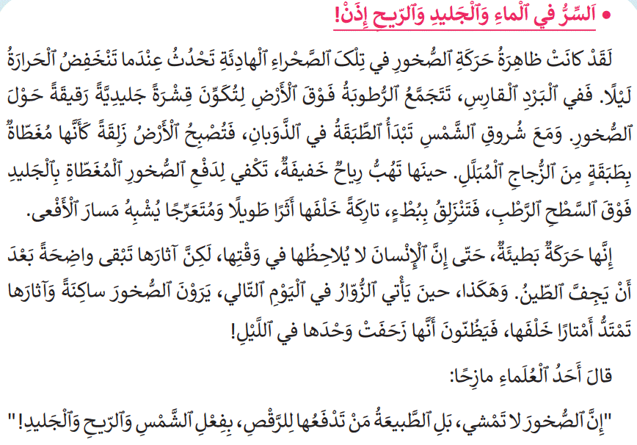
انتبهوا سيختفي النص بعد 30 ثانية. من وجد الجواب يحتفظ به لنفسه.
اختــتام الحــصة
إنتاج كتابي ح5
قراءة ح4
افتتاح الحصة

Slide 16
اكتبوا حرف الجواب الصحيح على ألواحكم.
اختــتام الحــصة
إنتاج كتابي ح5
قراءة ح4
افتتاح الحصة
مـا سَبَبُ تَكَـوُّنِ قِشْرَةٍ جَلـيدِيَّةٍ رَقـيقَةٍ حَوْلَ ٱلصُّخـورِ؟
سُقـوطُ ثُلـوجٍ كَثـيفَةٍ مِنَ ٱلسَّمـاءِ.
أ
اِنْخِفـاضُ ٱلْحَرارَةِ لَيْلاً وَتَجَمُّعُ ٱلرُّطـوبَةِ.
ب
رَشُّ ٱلْمـاءِ ٱلْبـارِدِ فَوْقَ ٱلصَّحْرءِ.
ج
هُبـوبُ عـاصِفَةٍ رَمْلِيَّةٍ قَـوِيَّةٍ.
د

Slide 17
صححوا . لماذا اخترتم هذا الجواب؟ كيف توصلتم للجواب؟ ما اسم استراتيجية الفهم المستخدمة؟
اختــتام الحــصة
إنتاج كتابي ح5
قراءة ح4
افتتاح الحصة
مـا سَبَبُ تَكَـوُّنِ قِشْرَةٍ جَلـيدِيَّةٍ رَقـيقَةٍ حَوْلَ ٱلصُّخـورِ؟
سُقـوطُ ثُلـوجٍ كَثـيفَةٍ مِنَ ٱلسَّمـاءِ.
أ
اِنْخِفـاضُ ٱلْحَرارَةِ لَيْلاً وَتَجَمُّعُ ٱلرُّطـوبَةِ.
ب
رَشُّ ٱلْمـاءِ ٱلْبـارِدِ فَوْقَ ٱلصَّحْرءِ.
ج
هُبـوبُ عـاصِفَةٍ رَمْلِيَّةٍ قَـوِيَّةٍ.
د

Slide 18
اقرؤوا السؤال وحددوا المطلوب. سأعرض عليكم النص. عليكم إيجاد الجواب قبل اختفاء النص.
اختــتام الحــصة
إنتاج كتابي ح5
قراءة ح4
افتتاح الحصة
مـا نَتـيجَةُ هُبـوبِ رِيـاحٍ خَفـيفَةٍ بَعْدَ شُروقِ ٱلشَّمْسِ؟
دَفْعُ ٱلصُّخـورِ لِتَنْزَلِقَ بِبُطْءٍ فَوْقَ ٱلسَّطْحِ ٱلرَّطْبِ.
أ
جَفـافُ ٱلأَرْضِ فَوْراً وَتَـوَقُّفُ ٱلْحَرَكَةِ.
ب
تَطـايُرُ ٱلْقِشْرَةِ ٱلْجَلـيدِيَّةِ بَعيداً فـي ٱلْهَـواءِ.
ج
اِنْقِسـامُ ٱلصُّخـورِ إِلى قِطَعٍ صَغيرةٍ جِدّاً.
د

Slide 19
انتبهوا سيختفي النص بعد 20 ثانية. من وجد الجواب يحتفظ به لنفسه.
اختــتام الحــصة
إنتاج كتابي ح5
قراءة ح4
افتتاح الحصة

Slide 20
اكتبوا حرف الجواب الصحيح على ألواحكم.
اختــتام الحــصة
إنتاج كتابي ح5
قراءة ح4
افتتاح الحصة
مـا نَتـيجَةُ هُبـوبِ رِيـاحٍ خَفـيفَةٍ بَعْدَ شُروقِ ٱلشَّمْسِ؟
دَفْعُ ٱلصُّخـورِ لِتَنْزَلِقَ بِبُطْءٍ فَوْقَ ٱلسَّطْحِ ٱلرَّطْبِ.
أ
جَفـافُ ٱلأَرْضِ فَوْراً وَتَـوَقُّفُ ٱلْحَرَكَةِ.
ب
تَطـايُرُ ٱلْقِشْرَةِ ٱلْجَلـيدِيَّةِ بَعيداً فـي ٱلْهَـواءِ.
ج
اِنْقِسـامُ ٱلصُّخـورِ إِلى قِطَعٍ صَغيرةٍ جِدّاً.
د

Slide 21
صححوا . لماذا اخترتم هذا الجواب؟ كيف توصلتم للجواب؟ ما اسم استراتيجية الفهم المستخدمة؟
اختــتام الحــصة
إنتاج كتابي ح5
قراءة ح4
افتتاح الحصة
مـا نَتـيجَةُ هُبـوبِ رِيـاحٍ خَفـيفَةٍ بَعْدَ شُروقِ ٱلشَّمْسِ؟
دَفْعُ ٱلصُّخـورِ لِتَنْزَلِقَ بِبُطْءٍ فَوْقَ ٱلسَّطْحِ ٱلرَّطْبِ.
أ
جَفـافُ ٱلأَرْضِ فَوْراً وَتَـوَقُّفُ ٱلْحَرَكَةِ.
ب
تَطـايُرُ ٱلْقِشْرَةِ ٱلْجَلـيدِيَّةِ بَعيداً فـي ٱلْهَـواءِ.
ج
اِنْقِسـامُ ٱلصُّخـورِ إِلى قِطَعٍ صَغيرةٍ جِدّاً.
د

Slide 22
ستقرؤون النص قراءة جماعية . من يريد أن يقود القراءة؟
-يحرص الأستاذ على تتبع مشاركة الجميع في القراءة الجماعية.
اختــتام الحــصة
إنتاج كتابي ح5
قراءة ح4
افتتاح الحصة

Slide 23
قراءة – ح4
2
قراءة – ح4-
قَصيدَةٌ صَيّادُ ٱلْوَقْتِ.(الحصة الرابعة)
استثمار النص

Slide 24
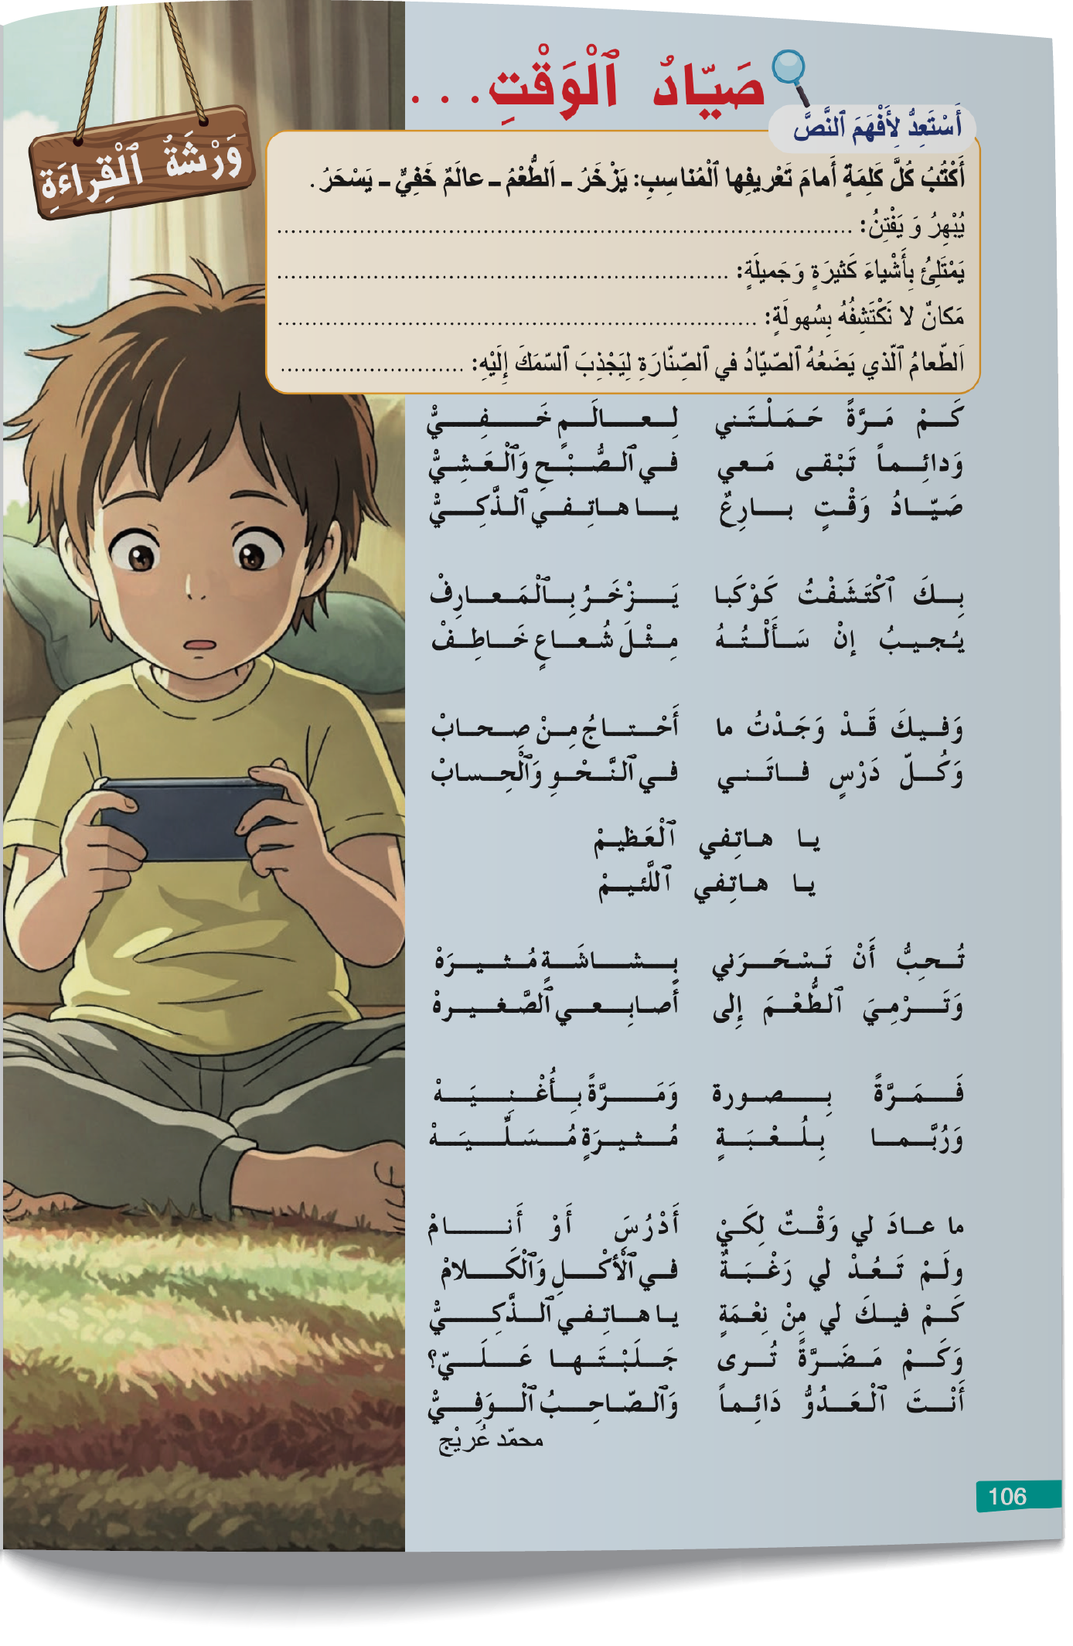
اختــتام الحــصة
إنتاج كتابي 5
قراءة
افتتاح الحصة
الآن، سنبدأ حصة القراءة بتذكر ما جاء في قصيدة "صَيّادُ ٱلْوَقْتِ".

Slide 25
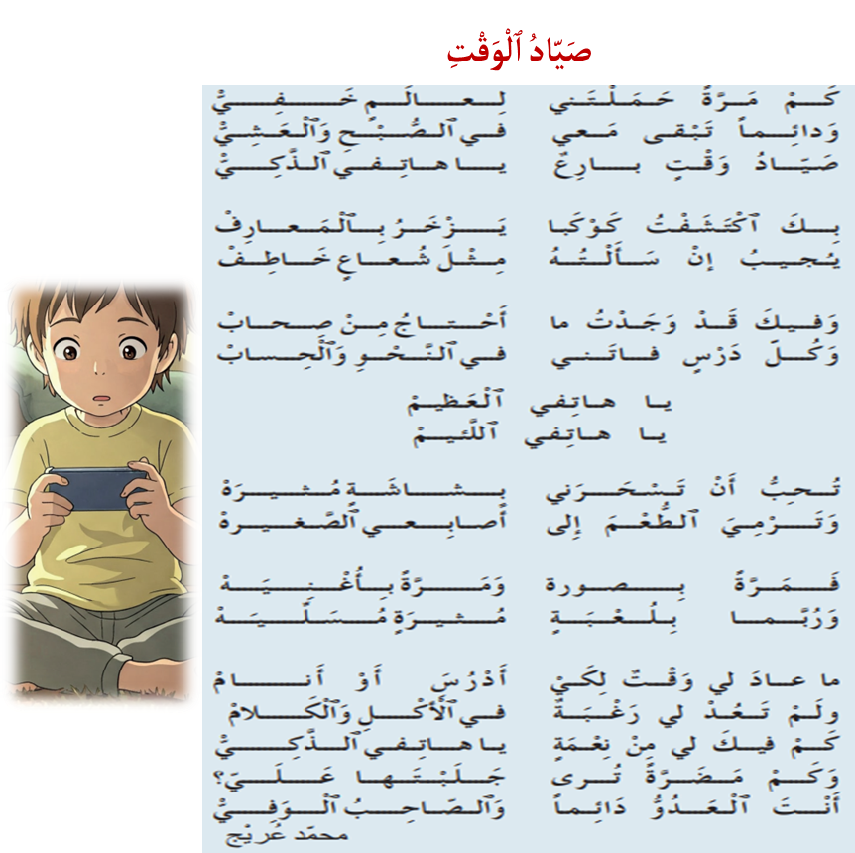
اختــتام الحــصة
إنتاج كتابي 5
قراءة
افتتاح الحصة
مَنْ يُخاطِبُ ٱلشاعِرُ في هَذِهِ ٱلْقَصيدَةِ؟
مَنْ يُخاطِبُ ٱلشاعِرُ في هَذِهِ ٱلْقَصيدَةِ؟

Slide 26
اختــتام الحــصة
إنتاج كتابي 5
قراءة
افتتاح الحصة
ما هُوَ ٱلشُّعورُ ٱلَّذي يَنْتابُكَ عِنْدَما تَقْرَأُ أَنَّ ٱلشّاعِرَ لَمْ تَعُدْ لَهُ رَغْبَةٌ في ٱلأَكْلِ وَٱلْكَلامِ بِسَبَبِ ٱلْهاتِفِ؟ بِماذا تَنْصَحُهُ؟
ما هُوَ ٱلشُّعورُ ٱلَّذي يَنْتابُكَ عِنْدَما تَقْرَأُ أَنَّ ٱلشّاعِرَ لَمْ تَعُدْ لَهُ رَغْبَةٌ في ٱلأَكْلِ وَٱلْكَلامِ بِسَبَبِ ٱلْهاتِفِ؟ بِماذا تَنْصَحُهُ؟

Slide 27
تابعوا معي على كراساتكم ، سأعيد قراءة القصيدة.
اختــتام الحــصة
إنتاج كتابي 5
قراءة
افتتاح الحصة

Slide 28
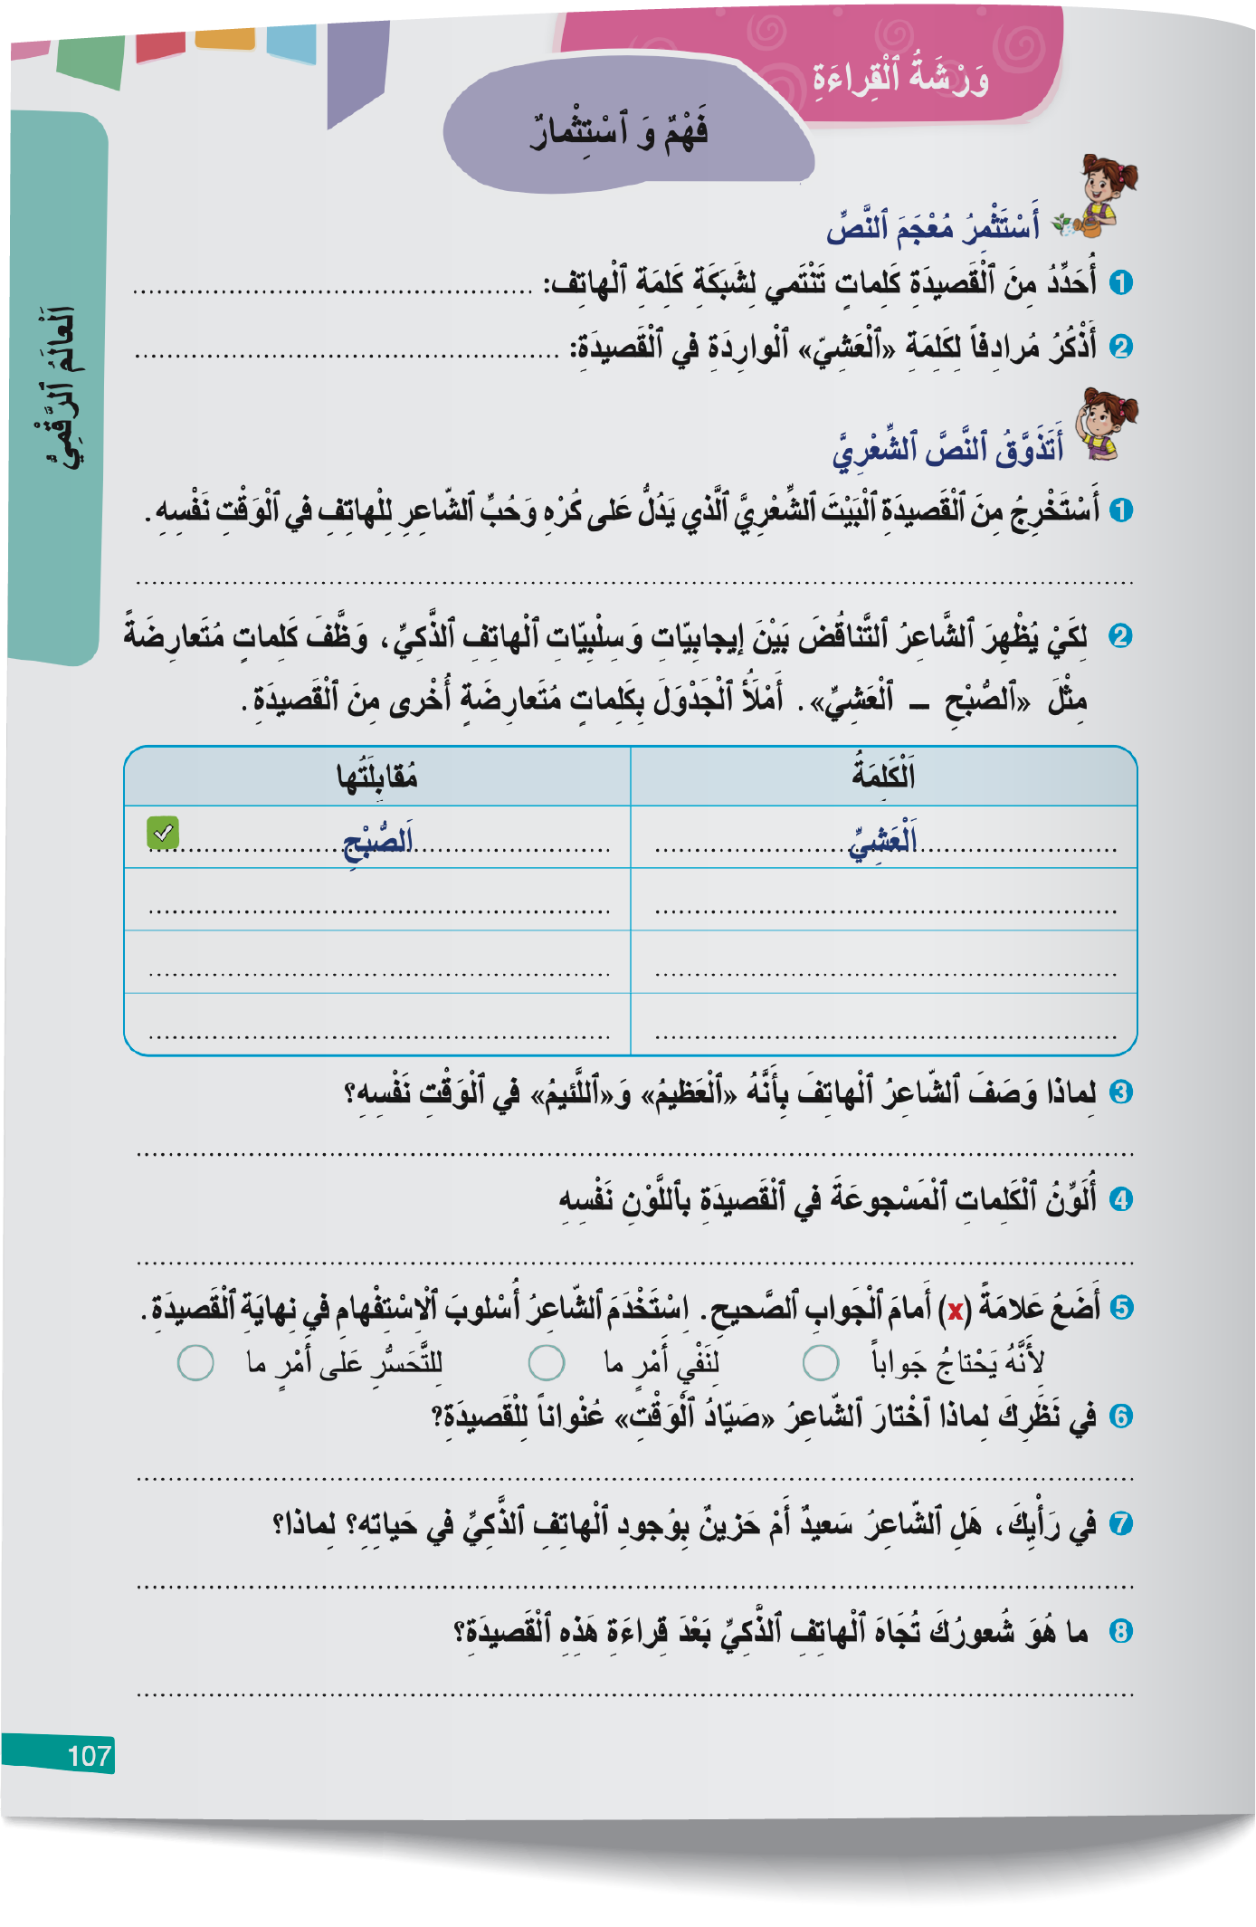
اختــتام الحــصة
إنتاج كتابي 5
قراءة
افتتاح الحصة
الآن خذوا كراساتكم على الصفحة رقم 107 و أجيبوا عن الأسئلة 5-6-7-8:

Slide 29
اختــتام الحــصة
إنتاج كتابي 5
قراءة
افتتاح الحصة
أضع علامة () أمام الجواب الصحيح. استخدم الشاعر أسلوب الاستفهام في نهاية القصيدة:

Slide 30
اختــتام الحــصة
إنتاج كتابي 5
قراءة
افتتاح الحصة
من يتقاسم معنا إجابته؟


Slide 31
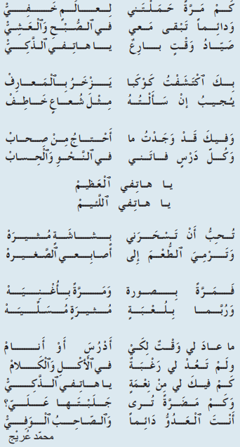
اختــتام الحــصة
إنتاج كتابي 5
قراءة
افتتاح الحصة
ماهي الأسطر التي تؤكد ذلك؟
-لا يظهر الأستاذ الإجابة إلا من بعد الاطلاع على إجابات المتعلمين.
صَيّادُ ٱلْوَقْتِ

Slide 32
اختــتام الحــصة
إنتاج كتابي 5
قراءة
افتتاح الحصة
في نظرك لماذا اختار الشاعر "صياد الوقت" عنوانا للقصيدة؟
؟

Slide 33
اختــتام الحــصة
إنتاج كتابي 5
قراءة
افتتاح الحصة
من يتقاسم معنا إجابته؟
-لا يعرض الأستاذ الإجابة النموذجية إلا من بعد مناقشة إجابات المتعلمين .
؟
اِخْتارَ ٱلشّاعِرُ عُنْوانَ "صَيّادُ ٱلْوَقْتِ" لِأَنَّهُ يُشَبِّهُ ٱلْهاتِفَ ٱلذَّكِيَّ بِٱلصَّيّادِ ٱلْماهِرِ، فَٱلْعُنْوانُ يُنَبِّهُنا إِلى أَنَّ ٱلْهاتِفَ، رَغْمَ فَوائِدِهِ، قَدْ يَكونُ "لَئيماً" يَسْرِقُ أَجْمَلَ لَحَظاتِ حَياتِنا إِذا لَمْ نَحْذَرْ مِنْهُ.

Slide 34
اختــتام الحــصة
إنتاج كتابي 5
قراءة
افتتاح الحصة
ماهي الأسطر التي تؤكد ذلك؟
-لا يعرض الأستاذ الإجابة النموذجية إلا من بعد مناقشة إجابات المتعلمين .
صَيّادُ ٱلْوَقْتِ

Slide 35
اختــتام الحــصة
إنتاج كتابي 5
قراءة
افتتاح الحصة
في رأيك، هل الشاعر سعيد أم حزين بوجود الهاتف الذكي في حياته؟لماذا؟

Slide 36
اختــتام الحــصة
إنتاج كتابي 5
قراءة
افتتاح الحصة
من يتقاسم معنا إجابته؟
-لا يعرض الأستاذ الإجابة النموذجية إلا من بعد مناقشة إجابات المتعلمين .
في رَأْيي، ٱلشّاعِرُ لَيْسَ سَعيداً تَماماً وَلا حَزيناً تَماماً، بَلْ هُوَ مُحْتارٌ وَلَدَيْهِ مَشاعِرُ مُخْتَلِطَةٌ تِجاهَ هاتِفِهِ ٱلذَّكِيِّ ، لِذَلِكَ، خَتَمَ قَصيدَتَهُ بِٱلْقَوْلِ إِنَّ ٱلْهاتِفَ جَمَعَ بَيْنَ "اَلنِّعْمَةِ" وَ"اَلْمَضَرَّةِ"، فَهُوَ في نَظَرِهِ "اَلْعَدُوُّ دائِماً وَٱلصّاحِبُ ٱلْوَفِيُّ" في آنٍ واحِدٍ.

Slide 37
اختــتام الحــصة
إنتاج كتابي 5
قراءة
افتتاح الحصة
ماهي الأسطر التي تؤكد ذلك؟
-لا يعرض الأستاذ الإجابة النموذجية إلا من بعد مناقشة إجابات المتعلمين .
صَيّادُ ٱلْوَقْتِ

Slide 38
اختــتام الحــصة
إنتاج كتابي 5
قراءة
افتتاح الحصة
ما هو شعورك تجاه الهاتف الذكي بعد قراءة هذه القصيدة؟

Slide 39
اختــتام الحــصة
إنتاج كتابي 5
قراءة
افتتاح الحصة
من يتقاسم معنا إجابته؟
-لا يعرض الأستاذ الإجابة النموذجية إلا من بعد مناقشة إجابات المتعلمين .
أَشْعُرُ أَنَّ ٱلْهاتِفَ مِثْلَ "ٱلسِّكّينِ"، يُمْكِنُ أَنْ يَكونَ نافِعاً جِدّاً وَيُمْكِنُ أَنْ يَكونَ "عَدُوّاً" ؛ لِذَلِكَ قَرَّرْتُ أَنْ أَسْتَعْمِلَهُ بِذَكاءٍ لِأَسْتَفيدَ مِنْ "نِعْمَتِهِ" وَأَبْتَعِدَ عَنْ "مَضَرَّتِهِ".

Slide 40
اختــتام الحــصة
إنتاج كتابي 5
قراءة
افتتاح الحصة
ماهي الأسطر التي تؤكد ذلك؟
-لا يعرض الأستاذ الإجابة النموذجية إلا من بعد مناقشة إجابات المتعلمين .
صَيّادُ ٱلْوَقْتِ

Slide 41
اختــتام الحــصة
إنتاج كتابي 5
قراءة
افتتاح الحصة
من ينشد أبيات قصيدة "صَيّادُ ٱلْوَقْتِ"؟
صَيّادُ ٱلْوَقْتِ

Slide 42
اختــتام الحــصة
إنتاج كتابي 5
قراءة
افتتاح الحصة
من ينشد أبيات قصيدة "وطني الغالي"؟
الآن، خذوا الكراسة، من يقرأ القصيدة قراءة شعرية محترما قواعد الإيقاع؟
- تناوب 7 متعلمين على قراءة النص، مع التركيز على الفئة التي تحتاج للدعم.
كَيْفَ كانَتْ قِراءَةُ زَميلِكُمْ/زَميلَتِكُمْ:
لا | نعم
 |  | - هَلْ كان ٱلصَّوْتُ مَسْموعاً وَواضِحاً؟
 |  | - هَلْ كانتِ ٱلْقِراءَةُ مُعَبِّرَةً؟
 |  | - هَلْ تَمَّتْ قِراءَةُ كُلِّ شَطْرٍ بِشَكْلٍ مُسْتَرْسَلٍ؟
 |  | - هَلْ تَمَّ ٱحْتِرامُ قَواعِدِ ٱلْإيقاعِ ٱلشِّعْرِيِّ؟

Slide 43
اختــتام الحــصة
إنتاج كتابي 5
قراءة
افتتاح الحصة
من يجيب عن السؤال:هَلْ ساعَدَتْكَ ٱلصُّوَرُ ٱلْمُصاحِبَةُ لِلنَّصِّ عَلى فَهْمِ ٱلصُّوَرِ ٱلشِّعْرِيَّةِ ٱلَّتي رَسَمَها ٱلشّاعِرُ؟
هَلْ ساعَدَتْكَ ٱلصُّوَرُ ٱلْمُصاحِبَةُ لِلنَّصِّ عَلى فَهْمِ ٱلصُّوَرِ ٱلشِّعْرِيَّةِ ٱلَّتي رَسَمَها ٱلشّاعِرُ؟

Slide 44
اختــتام الحــصة
إنتاج كتابي 5
قراءة
افتتاح الحصة
من يجيب عن السؤال:ما ٱلْقيمَةُ ٱلَّتي تُرَوِّجُ لَها ٱلْقصيدةُ؟
ما ٱلْقيمَةُ ٱلَّتي تُرَوِّجُ لَها ٱلْقصيدةُ؟

Slide 45
اختــتام الحــصة
إنتاج كتابي 5
قراءة
افتتاح الحصة
من يجيب عن السؤال:ما ٱلْعِبَرُ ٱلَّتي أَسْتَخْلِصُها مِنَ ٱلقَصيدَةِ؟
ما ٱلْعِبَرُ ٱلَّتي أَسْتَخْلِصُها مِنَ ٱلقَصيدَةِ؟

Slide 46
اختــتام الحــصة
إنتاج كتابي 5
قراءة
افتتاح الحصة
لَوْ طُلِبَ مِنْكَ كِتابَةَ قَصيدَةٍ عَنْ صَيّادِ وَقْتٍ آخَرَ، مَنْ سَتَخْتارُ؟ لِماذا؟
لَوْ طُلِبَ مِنْكَ كِتابَةَ قَصيدَةٍ عَنْ صَيّادِ وَقْتٍ آخَرَ، مَنْ سَتَخْتارُ؟
لِماذا؟

Slide 47
اختــتام الحــصة
إنتاج كتابي 5
قراءة
افتتاح الحصة
أَخْتارُ ٱلْبَيْتَ ٱلَّذي أَعْجَبَني أَكْثَرَ بِجَمالِ تَرْكيبِهِ وَتَعْبيرِهِ.
أَخْتارُ ٱلْبَيْتَ ٱلَّذي أَعْجَبَني أَكْثَرَ بِجَمالِ تَرْكيبِهِ وَتَعْبيرِهِ.

Slide 48
إنتاج كتابي – ح5
3
كتابة نص تفسيري

Slide 49
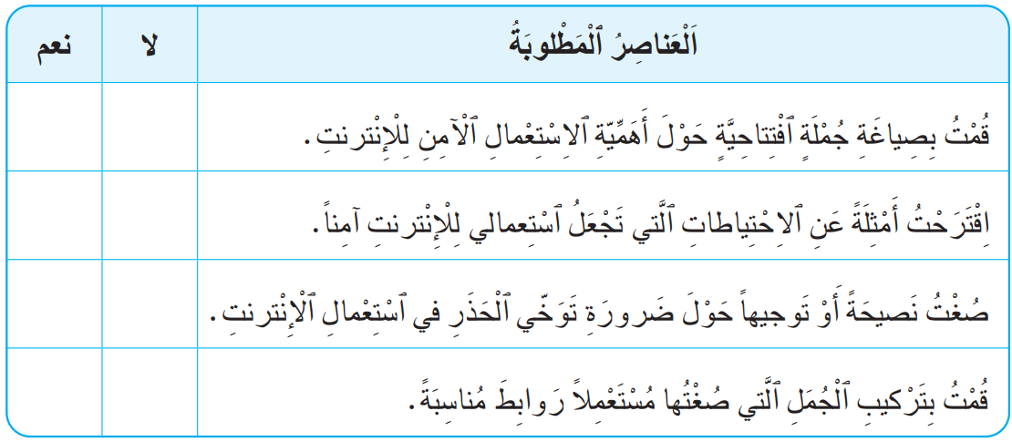
اختــتام الحــصة
إنتاج كتابي 5
قراءة
افتتاح الحصة
الآن، سنبدأ حصة الإنتاج الكتابي، ستخصص هذه الحصة لتصحيح إنجازاتكم. خذوا الدفاتر.

Slide 50

اختــتام الحــصة
إنتاج كتابي 5
قراءة
افتتاح الحصة
سأعين بعض المتعلمين لقراءة إنتاجاتهم، وسنصححها بشكل جماعي على السبورة.
يشرك الأستاذ(ة) المتعلمين في تصحيح الأخطاء المرصودة على السبورة، مع توضيح طبيعتها (خطأ إملائي، في تركيب الجملة...).

Slide 51

اختــتام الحــصة
إنتاج كتابي 5
قراءة
افتتاح الحصة
الآن، كل واحد منكم يصحح إنتاجه بناء على طبيعة الأخطاء المرصودة.
سأمر بين الصفوف لتقديم المساعدة.

Slide 52




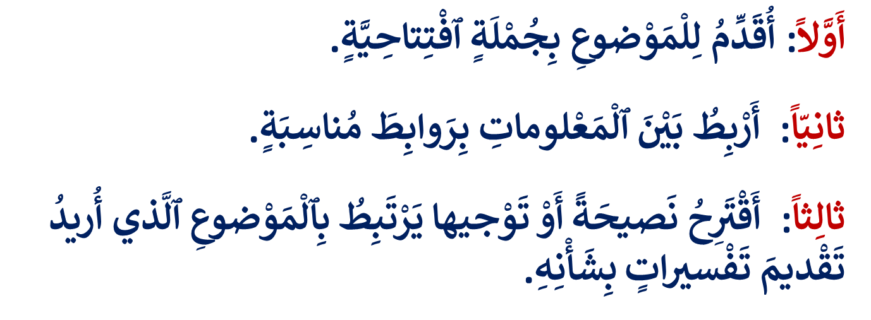

اختــتام الحــصة
إنتاج كتابي 5
قراءة
افتتاح الحصة
الآن، لنبنِ معا نموذجا للتصحيح على السبورة. لكتابة نص تفسيري باتباع الخطوات الثلاث:
-يكتب الأستاذ بمعية المتعلمين الإجابات على إحدى السبورات الجانبية مع إعطاء الفرصة للجميع للمشاركة
كِتابَةُ نَصٍّ تَفْسيرِيٍّ

Slide 53

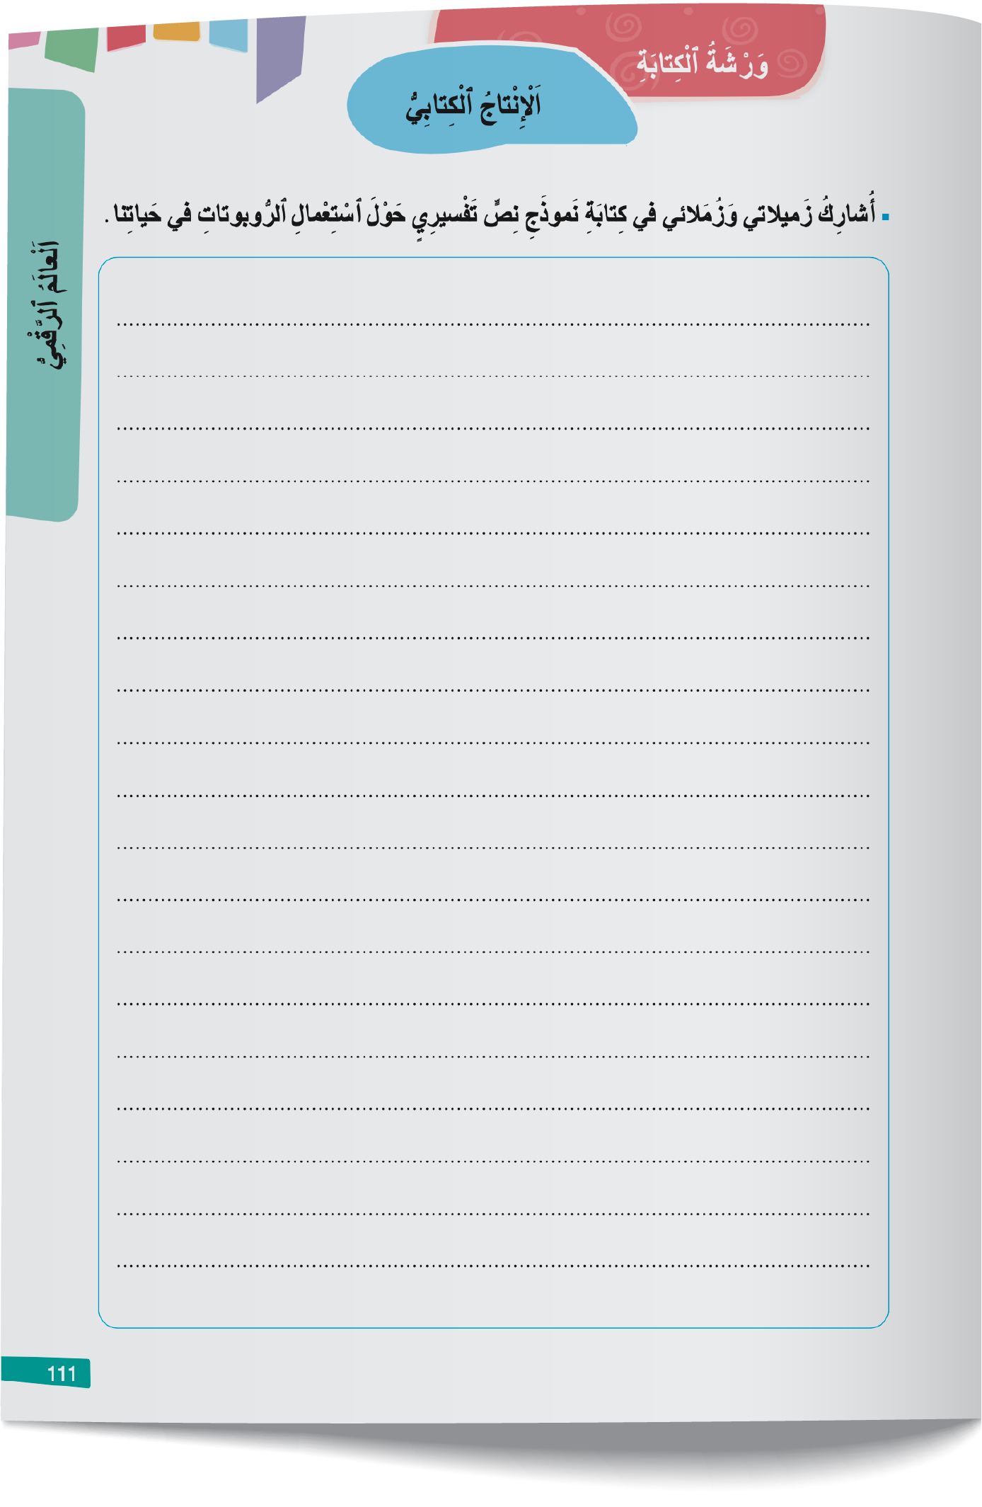
اختــتام الحــصة
إنتاج كتابي 5
قراءة
افتتاح الحصة
أحسنتم. خذوا كراساتكم على ص 111 ، وأكتبوا نصا تفسيريا حول استعمال الروبوتات في حياتنا.

Slide 54

اختــتام الحــصة
إنتاج كتابي 5
قراءة
افتتاح الحصة
أُشارِكُ زَميلاتي وَزُمَلائِي في كِتابَةِ نَصٍّ تَفْسيرِيٍّ حَوْلَ اسْتِعْمالِ الرّوبوتاتِ في حَياتِنا.
  أُشارِكُ زَميلاتي وَزُمَلائِي في كِتابَةِ نَصٍّ تَفْسيرِيٍّ حَوْلَ اسْتِعْمالِ الرّوبوتاتِ في حَياتِنا.

Slide 55

اختــتام الحــصة
ماذا تعلمتم اليوم؟
اَلْواجِبُ ٱلْمَنْزِلِيُّ

Slide 56
ماذا تعلمتم اليوم؟
اختــتام الحــصة
إنتاج كتابي ح5
قراءة ح4
افتتاح الحصة
في هَذِهِ ٱلْحِصَّةِ
تَدَرَّبْتُ عَلى كِتابَةِ بِطاقَةٍ تَعْريفِيَّةٍ لِبَلَدٍ.
أَجَبْتُ عَنْ أَسْئِلَةِٱسْتِثْمارِ ٱلنَّصِّ ٱلشِّعْرِيِّ "صَيّادُ ٱلْوَقْتِ"

Slide 57

اختــتام الحــصة
إنتاج كتابي 5
قراءة
افتتاح الحصة
خذوا دفاتر المنزل، سجلوا الواجب المنزلي.
أَكْتُبُ نَصّاً تَفْسيرِيّاً حَوْلَ أَهَمِّيَةِ حِمايَةِ ٱلْأَطْفالِ مِنْ خَطَرْ ٱلتَّشَرُّدِ.

Slide 58


وقت النجمة. الفائز بنجمة المشاركة بهدوء هو (هي) صديقكم (صديقتكم)....... صفقوا له (لها).
يسجل الأستاذ اسم الفائز على لائحة. (يمكن أن تكون اللائحة معروضة على أحد جدران الفصل).
اختــتام الحــصة
إنتاج كتابي 5
قراءة
افتتاح الحصة

Slide 59


Slide 60
بناء على إنجازات المتعلمين خلال الممارسة المستقلة
ما تقديرك لنسبة التحكم في هدف الدرس؟
تسجل النسبة على صفحة اليوم من مذكرة الأستاذ.

Slide 61
تقويم الشق الشفهي من المراقبة المستمرة للمرحلة الرابعة
الطلاقة(LF) : الأسبوع الرابع
التحدث ((PO: الأسبوع الخامس

Slide 62
تقويم الطلاقة LF

Slide 63
دليل التمرير- مهارة الطلاقة:
يتم تقويم الطلاقة طيلة أيام الأسبوع الرابع.
يمرر الأستاذ وضعية الطلاقة لعدد محدود من المتعلمين يوميا طيلة الأسبوع الرابع من المرحلة الثالثة حتى تتم تغطية جميع متعلمي القسم.
يمنح المتعلم(ة) 15 ثانية لملاحظة الفقرة قبل البدء في القراءة؛
يشرح الأستاذ(ة) للمتعلم(ة) أن عليه أن يقرأ فقرة بدقة واسترسال؛
يتم تسجيل عدد الكلمات المقروءة وعدد الأخطاء التي ارتكبها المتعلم ثم عدد الكلمات المقروءة بشكل صحيح في المكان المناسب على شبكة التفريغ؛
يتم تنقيط الطلاقة وفق سلم تنقيط على 10؛
إذا توقف المتعلم(ة) أمام كلمة، يطلب منه الأستاذ(ة) الانتقال للكلمة الموالية؛
إذا تدارك المتعلم(ة) (دون أي مساعدة) وصحح القراءة، لا يحتسب الخطأ؛

Slide 64
معايير ومؤشرات تقويم الطلاقة
المعايير | المـؤشــــــــــــــــــــــــــــــــــــــــــــــــــــــــــــــــــــــــــــــــــــــــــــــــــــــــــــــــــرات
الاسترسال | -قرأ الفقرة باسترسال تام مع احترام تام لعلامات الترقيم. -قرأ الفقرة باسترسال مع تعثر في جملة واحدة على الأكثر ؛ -قرأ الفقرة باسترسال مع تعثر في جملتين على الأكثر ؛ تعثر في أكثر من جملتين: قراءة متقطعة – تهجئة الكلمات – | 5ن 4ن 3ن 2ن
الدقة (الوقف على متحرك لا يحتسب في هذه المرحلة ) | -ارتكب أقل قطعا من 4 أخطاء. -ارتكب أقل من 4 إلى 8 أخطاء. -ارتكب 9 إلى 12 خطأ. -ارتكب 13 فما فوق | 5ن 4ن 3ن 2ن
المجموع |  | …/10
توضيح: -إذا استدرك التلميذ وصحح بنفسه كلمة قرأها بشكل خاطئ لا يحتسب الخطأ.
- تعثر في جملة يعني قرأها قراءة متقطعة أو تهجى كلماتها.

Slide 65
هذه هي الفقرة التي ستقرؤها. معك 30 ثانية لملاحظتها. بعدها ستبدأ القراءة.
تقويم الطلاقة
اَلْبَحْثُ عَبْرَ شَبَكَةِ ٱلْإِنْتِرْنِتِ يُسـاعِدُنـا عَلى ٱكْتِشـافِ مَعْلـومـاتٍ مُدْهِشَةٍ عَنِ ٱلْفَضـاءِ وَٱلْبِحـارِ وَٱلْغـابـاتِ ٱلْبَعيدَةِ. يُمْكِنُنـا ٱسْتِخْدامُ مَحَرِّكـاتِ ٱلْبَحْثِ لِلْعُثـورِ عَلى صُوَرٍ وَفيدْيـوهـاتٍ تَعْليمِيَّةٍ تَشْرَحُ لَنـا ظَـواهِرَ ٱلطَّبيعَةِ بِسُهولَةٍ. إِنَّ ٱلِٱسْتِعْمـالَ ٱلصَّحيحَ لِلإِنْتَرْنِتِ يَجْعَلُ مِنّا تَلاميذَ بـارِعينَ يَمْتَلِكـونَ ثَقـافَةً واسِعَةً تُمَيِّزُهُمْ عَنِ ٱلْآخَرينَ. فَلْنَجْعَلْ هَذا ٱلْعـالَمَ ٱلرَّقْميَّ جِسْراً نَعْبُرُ مِنْ خِلالِهِ نَحْـوَ ٱلنَّجـاحِ وَٱلتَّفَـوُّقِ لِنَكـونَ جيلاً يَفْتَخِرُ بِهِ ٱلْوَطَنُ في كُلِّ حينٍ وَأَوانٍ مَهْمـا طـالَ ٱلزَّمَنُ.

